Slide 1
Bases de données orientées-objets
3. ODMG, ODL, et OQL
Yves Pigneur
Stéphane Rey
Ecole des HEC
Université de Lausanne
CH-1015 Lausanne
yves.pigneur@hec.unil.ch
(+41 21) 692.3416

Slide 2
Agenda
Introduction à l'ODMG:
  contenu de la proposition;
  architecture d'un SGBDO;
  ...
ODL:
  exemple de type ODL.
OQL:
  objectifs;
  accès à partir d'objets nommés;
  sélection avec qualification;
  ...
Exercices
HEC Lausanne - 1999

Slide 3
ODMG (Object Database Management Group)
www.odmg.org
Objectifs de l'ODMG:
  Réaliser l'équivalent de la norme SQL pour les bases de données objets.
  Permettre l'utilisation directe des types des langages objet.
  Définir un modèle abstrait de définition de bases de données objet, mis en oeuvre par un langage appelé ODL (Object Definition Language).
  Adapter le modèle à un langage objet particulier:
    C++;
    Smalltalk;
    Java.
  Proposer un langage d'interrogation: OQL (Object Query Language).
HEC Lausanne - 1999

Slide 4
Contenu de la proposition
ODL - Object Definition Language
Langage de définition de schéma des bases de données objet proposé par l'ODMG. (Equivalent des DDL - Data Definition Language des SGBD.)
OQL - Object Query Language:
Langage d'interrogation de bases de données objet proposé par l'ODMG, basé sur des requêtes SELECT proches de celles de SQL.
OML - Object Manipulation Language:
Langage de manipulation intégré à un langage de programmation objet permettant la navigation, l'intérrogation (OQL) et la mise à jour de collections d'objets persistants, dont l'OMG propose trois variantes: OML C++, OML Smalltalk, et OML Java.
HEC Lausanne - 1999

Slide 5
Architecture d'un SGBDO conforme à l'ODMG
Outils interactifs
Editeur de classes
Manipulateur d'objets
Bibliothèques graphiques
Débogueur, éditeur
Persistance
Identification
Accès
Concurrence
Fiabilité
Sécurité
OML
OQL
ODL
Gérant d'objets
HEC Lausanne - 1999

Slide 6
Lien avec les langages de programmation
Déclaration en
ODL ou LP ODL
Application
source en LP
Pré-compilateur
de déclarations
Compilateur du LP
ODBMS
Runtime
Application
binaire
Editeur de liens
Exécutable
HEC Lausanne - 1999
* LP - Langage de Programmation

Slide 7
Object Definition Language
ODL
ODL est un langage pour décrire le schéma des bases de données objet.
ODL définit les types d'objet que l'on peut implémenter dans de nombreux langages de programmation:
  ODL n'est pas lié, ni à la syntaxe, ni à la sémantique d'un langage de programmation.
ODL est basé sur IDL, le Interface Definition Langage de l'OMG:
  www.omg.org pour plus d'information.
HEC Lausanne - 1999

Slide 8
ODL - Déclaration d'un type (1)
Exemple simplifé
Employe
Section
nom
numero
id
salaire
embaucher
est_enseigne_par
Professeur
licencier
Prof
grade
enseigne
distinctions
HEC Lausanne - 1999

Slide 9
ODL - Déclaration d'un type (2)
interface Professeur:Employe{
extent professeurs;
attribute enum grade {titulaire, vacataire, assistant};
relationship Set<Section> enseigne
inverse Section::est_enseigné_par;
}
Professeur
est_enseigne_par
grade
Prof
distinctions
enseigne
Déclaration en
ODL ou PL ODL
Pré-compilateur
de déclarations
HEC Lausanne - 1999

Slide 10
Object Query Language
OQL
Permettre un accès facile à une base objet;
offrir un accès non procédural pour permettre des optimisations automatiques (ordonnancement, index, ...);
garder une syntaxe proche de SQL;
rester conforme au modèle de l'ODMG;
permettre de créer des résultats littéraux, objets, collections, ...;
supporter des mises à jour limitées via les opérations sur objets, ce qui garantit le respect de l'encapsulation.
HEC Lausanne - 1999

Slide 11
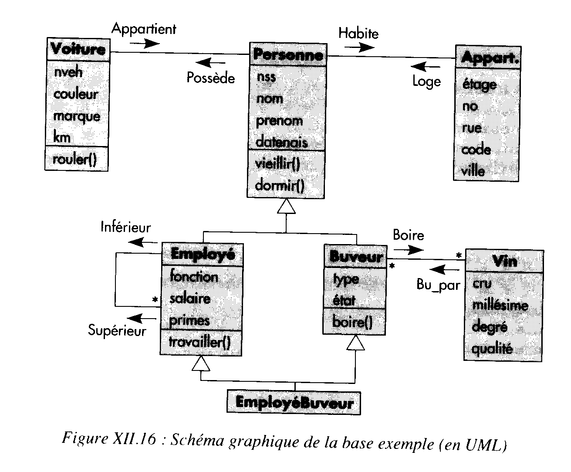
Schéma de travail (exemples OQL)
Georges Gardarin, "Bases de données objet & relationnel", Eyrolles, 1999
HEC Lausanne - 1999

Slide 12
Accès à partir d'objets nommés
(Q) MAVOITURE.COULEUR
(R) LITTERAL STRING
(Q) MAVOITURE.APPARTIENT.NOM
(R) LITTERAL STRING
Nous appelons de telles requêtes des extractions d'objets.
HEC Lausanne - 1999

Slide 13
Sélection avec qualification
(Q) SELECT B.NOM, B.PRENOM
FROM B IN BUVEURS
WHERE B.TYPE = "GROS"
(R) LITTERAL BAG<STRUCT<NOM: STRING, PRENOM: STRING>>
Une collection
non ordonnée, qui accepte
les doubles
HEC Lausanne - 1999

Slide 14
Expression de jointures
(Q) SELECT B.NOM, B.PRENOM
FROM B IN BUVEURS, E IN EMPLOYES
WHERE B.NSS = E.NSS AND B.TYPE = "GROS"
(R) LITTERAL BAG<STRUCT<NOM: STRING, PRENOM: STRING>>
Jointure
HEC Lausanne - 1999

Slide 15
Parcours d'associations multivaluées
Une association multivaluée est une association de type [1:N] ou [M:N].
(Q) SELECT B.NOM, B.PRENOM
FROM B IN BUVEURS, V IN B.BOIRE
WHERE V.CRU = "VOLNAY"
(R) LITTERAL BAG<STRUCT<NOM: STRING, PRENOM: STRING>
Héritage
HEC Lausanne - 1999

Slide 16
Sélection d'une structure en résultat
(Q) SELECT STRUCT(NAME: B.NOM, CITY:
B.HABITE.VILLE)
FROM B IN BUVEURS
WHERE B.TYPE = "GROS"
(R) LITTERAL BAG<STRUCT(NAME, CITY)>
(Q) SELECT DISTINCT(NAME: B.NOM, CITY:
B.HABITE.VILLE)
FROM B IN BUVEURS
WHERE B.TYPE = "GROS"
(R) LITTERAL SET<STRUCT(NAME, CITY)>
Une collection non ordonnée, sans double
HEC Lausanne - 1999

Slide 17
Calcul de collections en résultat
(Q) LIST(SELECT STRUCT(NOM: B.NOM, VILLE:
B.HABITE.VILLE)
FROM B IN BUVEURS
WHERE B.NOM = "DUPONT")
(R) LITTERAL LIST <STRUCT(NOM, VILLE)>
Une collection ordonnée, qui accepte les doubles
HEC Lausanne - 1999

Slide 18
Application de méthodes en qualification et en résultat
(Q) SELECT DISTINCT E.NOM E.HABITE.VILLE,
E.AGE()
FROM E IN EMPLOYES
WHERE E.SALAIRE > 10000 AND E.AGE() < 30
(R) LITTERAL SET <STRUCT>
AGE() est une méthode
HEC Lausanne - 1999

Slide 19
Imbrication de SELECT en résultat
(Q) SELECT DISTINCT STRUCT (NOM: E.NOM,
INF_MIEUX: LIST ( SELECT I
FROM I IN E.INFERIEUR
WHERE I.SALAIRE >
E.SALAIRE))
FROM E IN EMPLOYES
(R) LITTERAL SET <STRUCT (NOM: STRING, INF_MIEUX:
LIST <EMPLOYES>)
HEC Lausanne - 1999

Slide 20
Création d'objets en résultat
(Q) EMPLOYE (SELECT STRUCT (NSS: B.NSS,
NOM: B.NOM, SALAIRE: 4000)
FROM B IN BUVEURS
WHERE NOT EXIST E IN EMPLOYES: E.NSS=B.NSS)
(R) BAG <EMPLOYES> inséré dans EMPLOYES
Création
d'objets
HEC Lausanne - 1999

Slide 21
Quantification de variables
(Q) FOR ALL P IN EMPLOYES: P.AGE < 100
(R) Retourne vrai si tous les employés ont moins de 100 ans.
HEC Lausanne - 1999

Slide 22
Quantificateur existentiel
(Q) EXISTS V IN
SELECT V
FROM V IN VOITURES, B IN V.APPARTIENT
WHERE V.MARQUE = "RENAULT": B.AGE() > 60
(R) Retourne vrai s'il existe une voiture de marque Renault, possédée
par une personne de plus de 60 ans.
HEC Lausanne - 1999

Slide 23
Calcul d'agrégats et opérateur GROUP BY
(Q) SELECT E
FROM E IN EMPLOYES
GROUP BY ( BAS: E.SALAIRE < 7000,
MOYEN: E.SALAIRE >= 7000 AND
E.SALAIRE < 21000
HAUT: E.SALAIRE >= 21000)
(R) STRUCT<BAS: SET(EMPLOYES), MOYEN: SET(EMPLOYES),
HAUT: SET(EMPLOYES)>
HEC Lausanne - 1999

Slide 24
Expression de collections: tri
(Q) SELECT E.NOM, E.SALAIRE
FROM E IN EMPLOYES
WHERE E.SALAIRE > 21000
ORDER BY DESC E.SALAIRE
(R) BAG<STRUCT(NOM: STRING, SALAIRE: DOUBLE)>
HEC Lausanne - 1999

Slide 25
Schéma de travail (questions OQL)
Le magazine Economics produit, reproduit, et vend des rapports sur les plus grandes sociétés du monde. Un rapport à un numéro d'identification, une catégorie, un résumé, et une date de publication. Chaque rapport est composé d'un certain nombre de chapitres, qui ont à leur tour un numéro d'identification, un résumé, un auteur, et une date de publication. Un chapitre peut se retrouver dans plusieurs rapports.
L'Economics vend ses rapports à des personnes pour lesquelles il connaît leur numéro de sécurité sociale, leur nom, leur prénom, et leur date de naissance.
Personne
nss
nom
prenom
datenais
Age()
Rapport
id
categorie
resume
datepub
...
Chapitres
id
resume
auteur
datepub
...
Achète
ComposéDe
*
*
*
*
EstAcheté
Compose
HEC Lausanne - 1999

Slide 26
Question 1
Personne
nss
nom
prenom
datenais
Age()
Rapport
id
categorie
resume
datepub
...
Chapitre
id
resume
auteur
datepub
...
Quelle est la liste de tous les rapports achetés par John?
(Q) SELECT R.ID
FROM R IN RAPPORT, P IN R.ESTACHETE
WHERE P.NOM = "JOHN"
(R) BAG<ID: STRING>
Achète
ComposéDe
*
*
*
*
EstAcheté
Compose
HEC Lausanne - 1999

Slide 27
Question 2
Personne
nss
nom
prenom
datenais
Age()
Rapport
id
categorie
resume
datepub
...
Chapitre
id
resume
auteur
datepub
...
Quels sont les chapitres, dans l'ordre, qui composent le rapport ID=1234?
(Q) LIST(SELECT C.ID
FROM C IN CHAPITRE, R IN C.COMPOSE
WHERE R.ID="1234")
(R) LIST<ID: STRING>
Achète
ComposéDe
*
*
*
*
EstAcheté
Compose
HEC Lausanne - 1999

Slide 28
Question 3
Personne
nss
nom
prenom
datenais
Age()
Rapport
id
categorie
resume
datepub
...
Chapitre
id
resume
auteur
datepub
...
Est-ce que John a acheté le rapport ID=1234?
(Q) EXIST R IN
SELECT R
FROM R IN RAPPORT, P IN R.ESTACHETE
WHERE R.ID="1234": P.NOM="JOHN"
(R) ["Vrai"⏐"Faux"]
Achète
ComposéDe
*
*
*
*
EstAcheté
Compose
HEC Lausanne - 1999

Slide 29
Question 4
Personne
nss
nom
prenom
datenais
Age()
Rapport
id
categorie
resume
datepub
...
Chapitre
id
resume
auteur
datepub
...
Achète
ComposéDe
*
*
*
*
EstAcheté
Compose
Employe
salaire
dateentree
datesortie
...
Quels sont les noms des employés qui gagnent plus de 100'000.- par année, et qui ont acheté le rapport ID=9876?
(Q) SELECT E.NOM
FROM E IN EMPLOYES, R IN EMPLOYE.ACHETE
WHERE E.SALAIRE > 100000 : R.ID =
"9876"
HEC Lausanne - 1999

